Slide 1
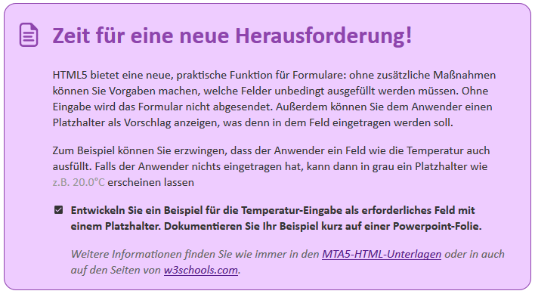
MTA-HTML5 - App-Entwicklung mit HTML5
Aufgabe: required und placeholder

Slide 2
MTA-HTML5 - App-Entwicklung mit HTML5
Beispiel: required und placeholder
< QUELLTEXT >
Required:
Placeholder:
Quelle: http://www.toller-link.io

